Slide 1
Analyser une carte

Slide 2
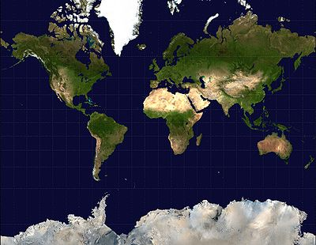
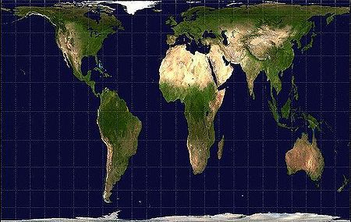
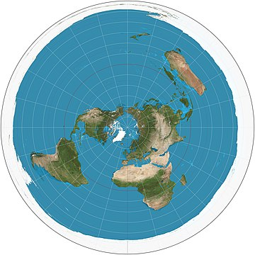
Une carte = un point de vue
Quelle carte est déformée ?
Quelle carte montre la réalité ?
Quelle carte est exacte ?

Slide 3
La projection de Mercator est une projection conforme, c’est-à-dire qu'elle conserve les angles.
C’est la plus connue et utilisée…
L'échelle Est-ouest est partout égale à l'échelle Nord-Sud. Une carte de Mercator ne peut couvrir les pôles.
La projection de Mercator entraîne des déformations sur les distances.
Am. Du sud = 9 fois plus grande que le Groenland
Europe = 2 fois moins grande que l’Am. Du sud
Quelques exemples « d’erreurs admises »…

Slide 4
L'Afrique apparaît bien 14 à 15 fois plus grande que le Groenland… Ce qui est la réalité.
La projection de Peters tente de prendre en compte la taille réelle des continents. Cette carte ne garde pas les bonnes formes des continents.
Néanmoins, ce type de cartographie permet de mettre en avant les pays dits du Sud contrairement à la projection de Mercator qui promeut une certaine hégémonie des pays de l'hémisphère Nord.

Slide 5
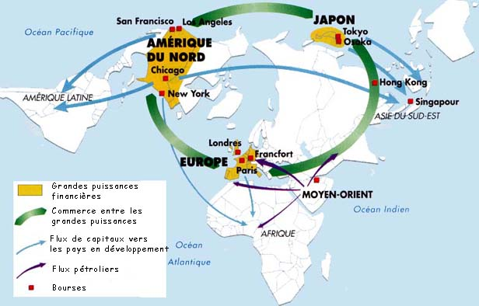
Une carte = un point de vue…
La projection polaire est utile pour :
Montrer les échanges commerciaux entre les puissances de la mondialisation
Les flux représentés par des flèches évitent de « recouvrir » la carte et de la rendre illisible…

Slide 6
Pour s’entrainer…
Quelle zone est montrée ? Comment ? Quel sujet ?
On classe ? On compare ? On localise ?
Quels sont les extrêmes ? Les opposés ?
Comment peut-on l’expliquer ?

Slide 7
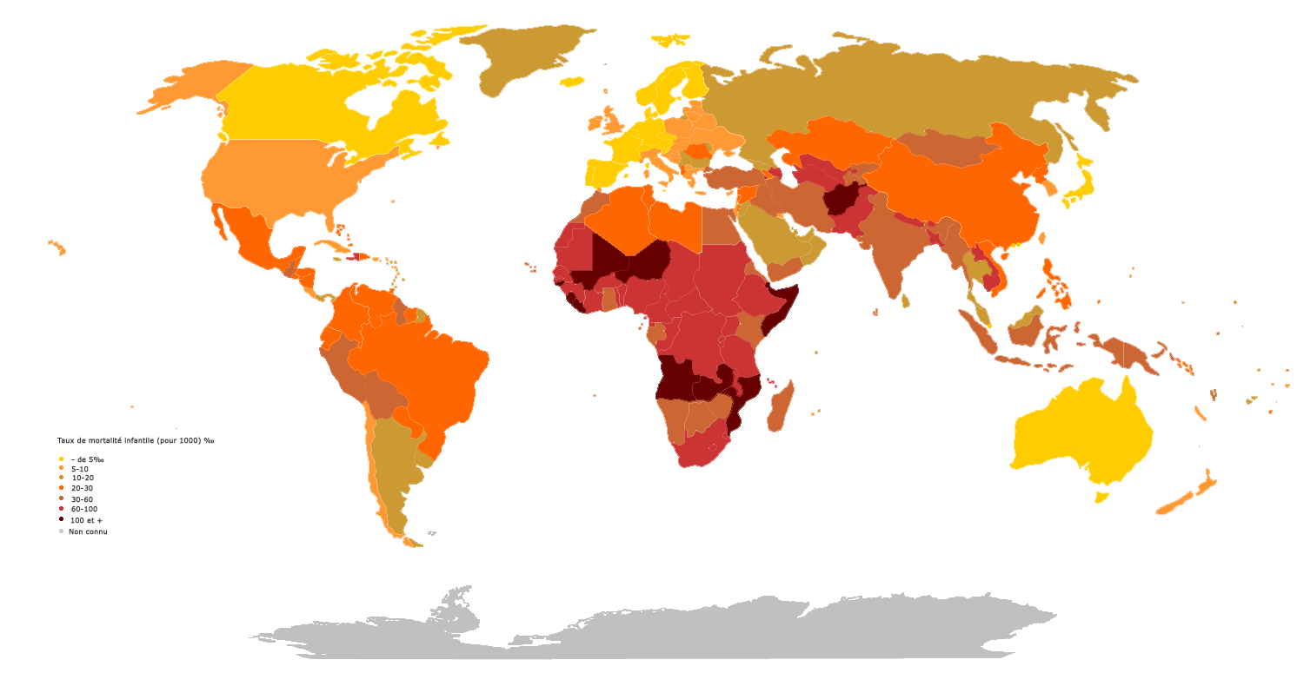
La mortalité infantiles (les morts de moins de 1 an…)

Slide 8
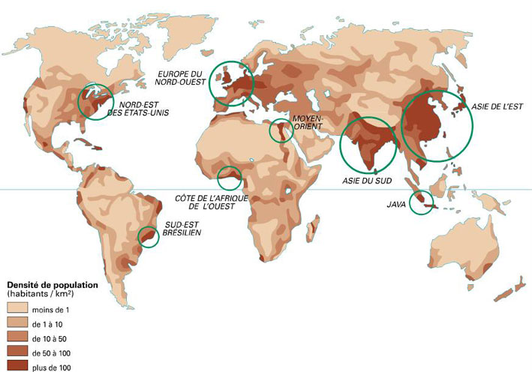
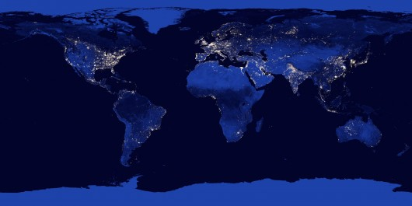
Densité de population
« Le monde la nuit »

